Slide 1
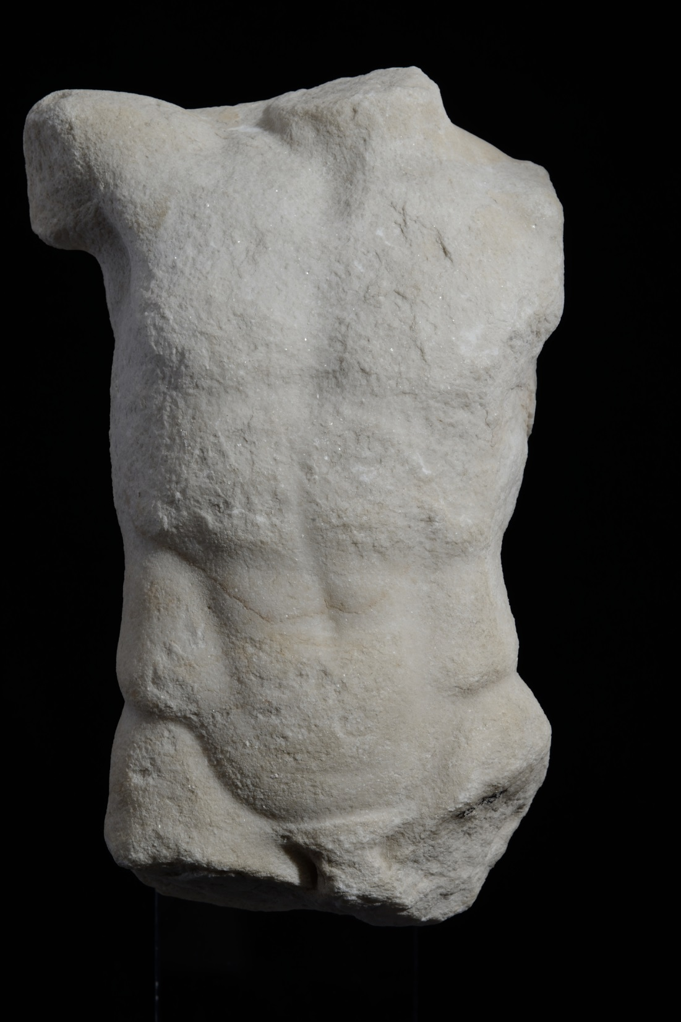
Ανδρικός κορμός, Eθνικό Αρχαιολογικό Μουσείο 15485

Slide 2
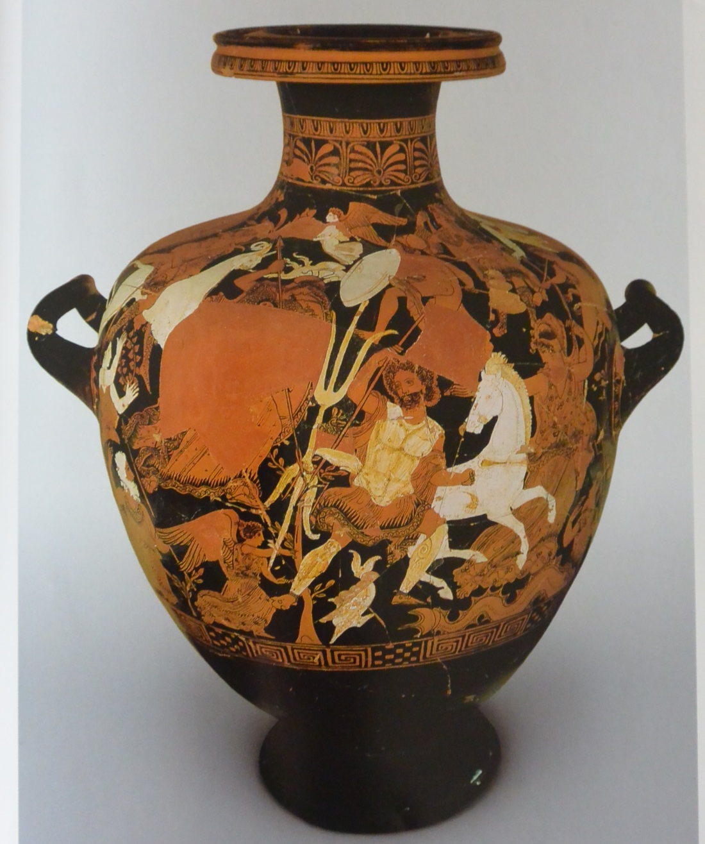
Ερυθρόμορφη αττική υδρία, Πέλλα, Αρχαιολογικό Μουσείο 80514, περ. 400 π.Χ.

Slide 3
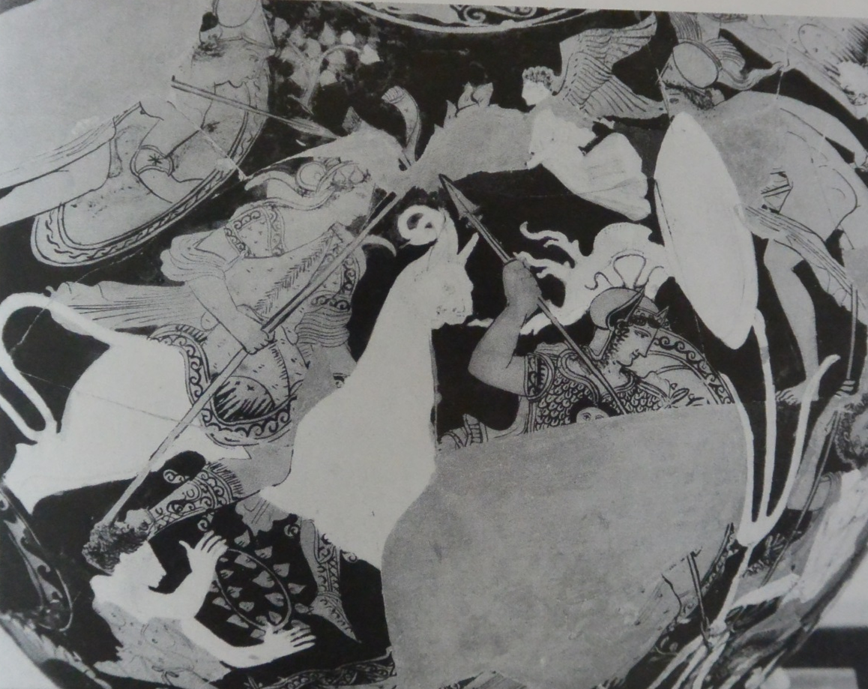
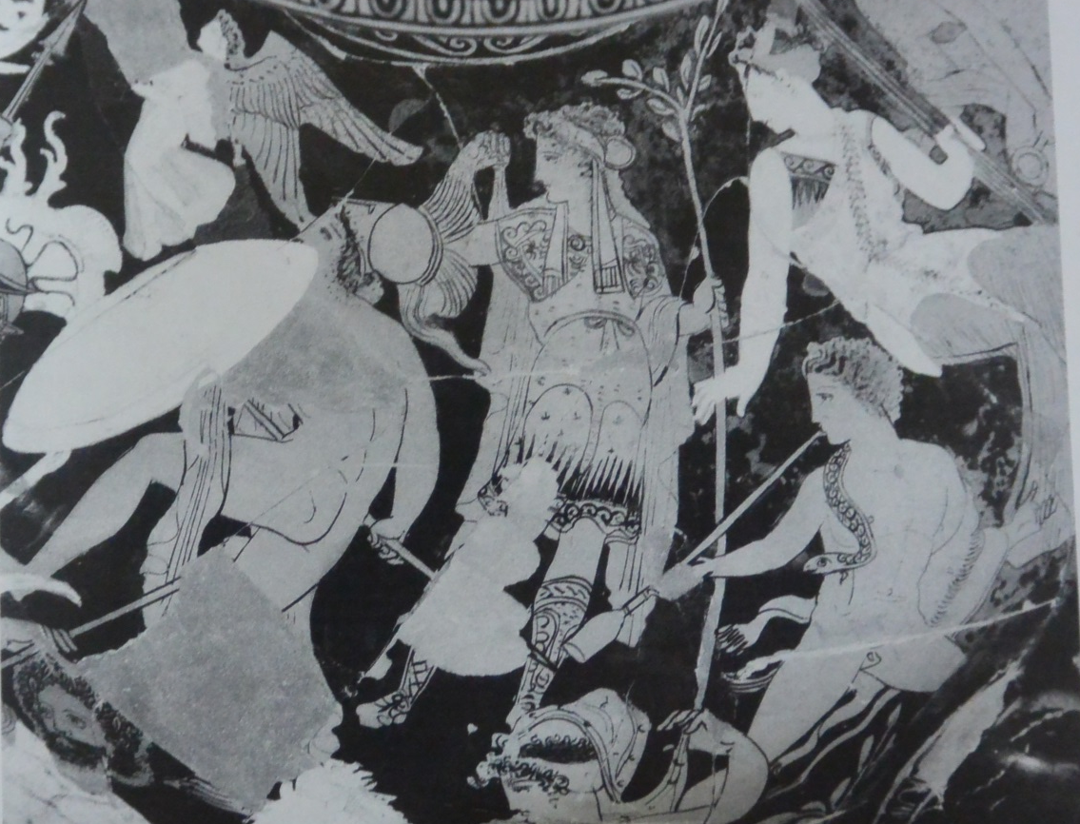
Ερυθρόμορφη αττική υδρία, Πέλλα, Αρχαιολογικό Μουσείο 80514. Λεπτομέρεις

Slide 4
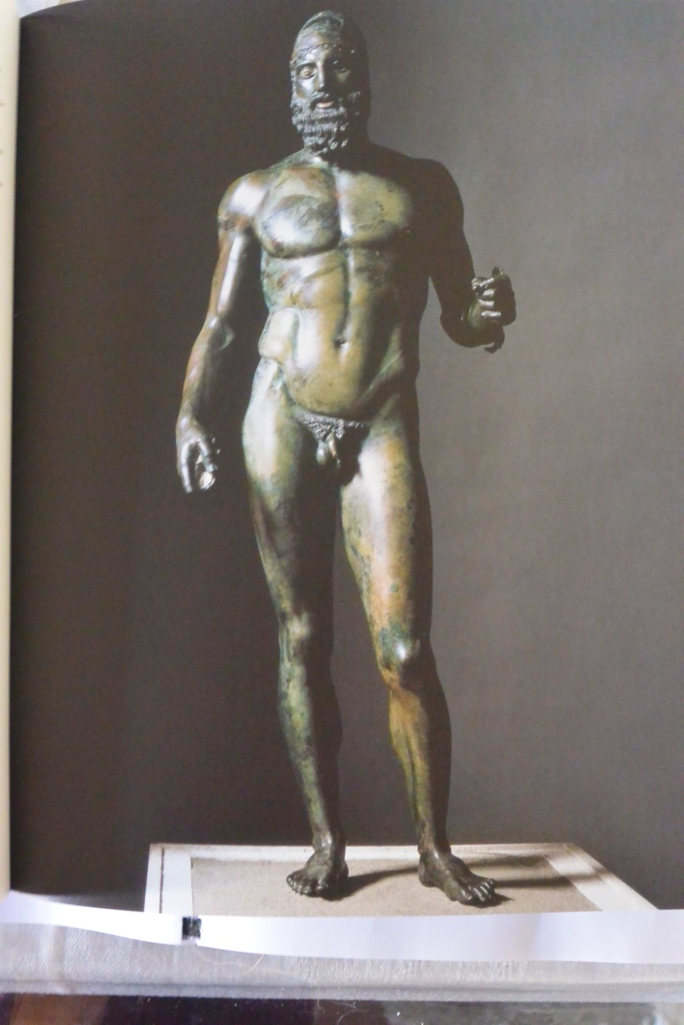
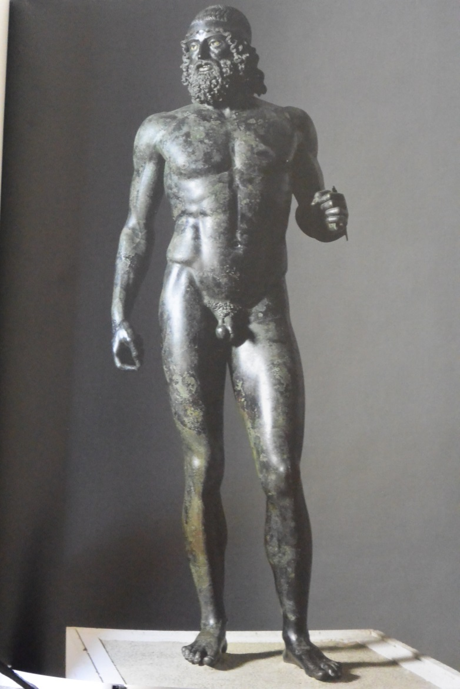
Πολεμιστές από το Ρήγιον

Slide 5
Αποσπασματικό άγαλμα νεανικής μορφής, Μουσείο Ακροπόλεως 1271+ 7171+4254+13816

Slide 6
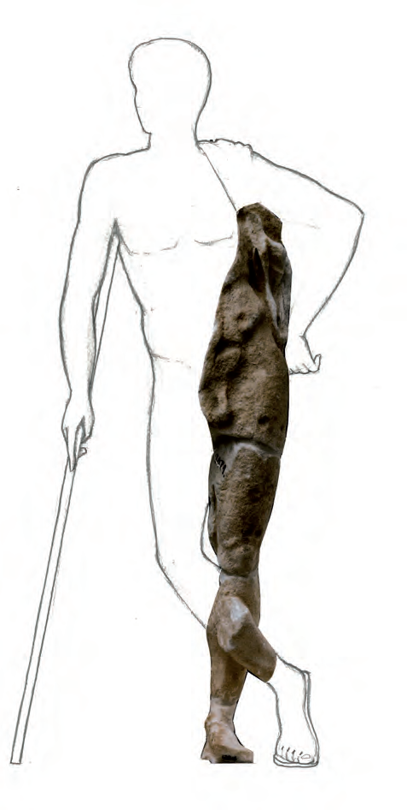

Slide 7
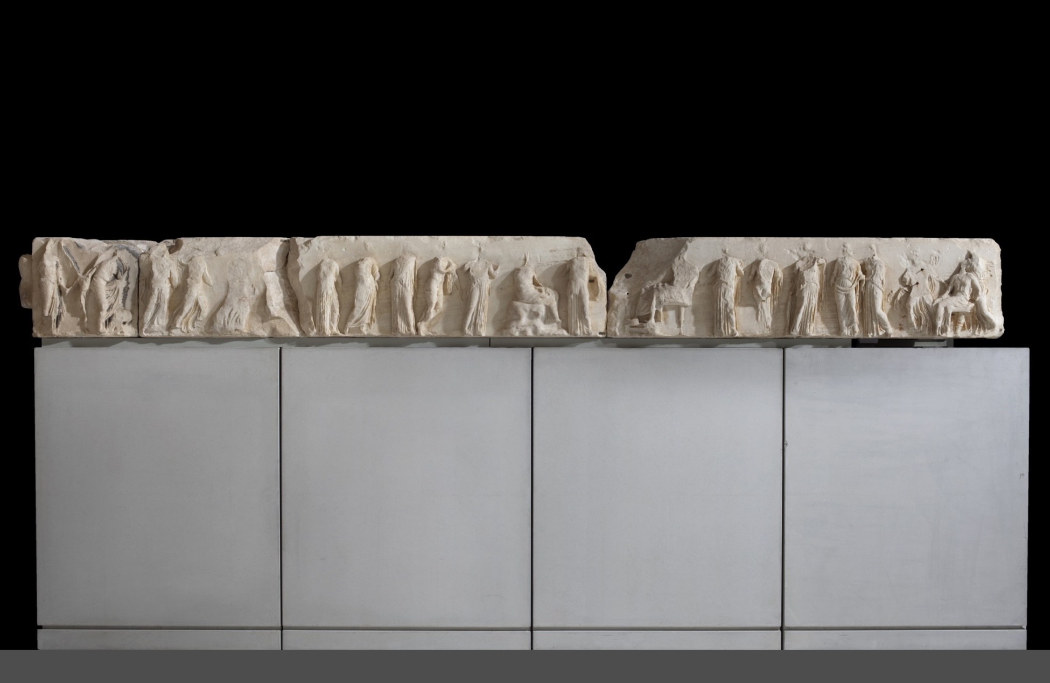
Aνατολική ζωφόρος ναού Αθηνάς Νίκης, Μουσείο Ακροπόλεως

Slide 8
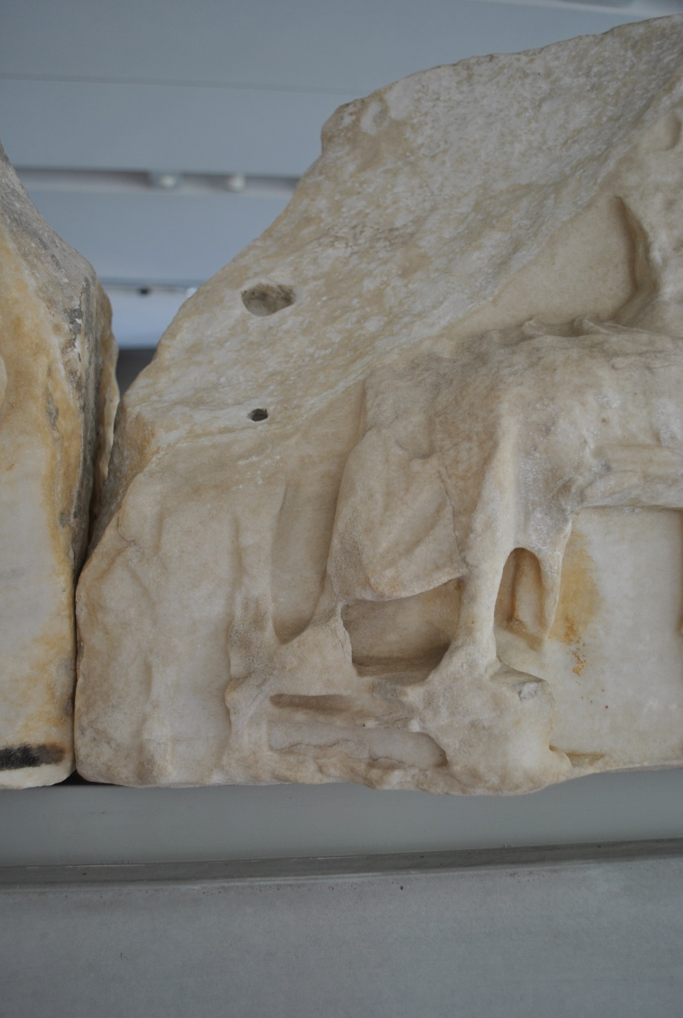
Aνατολική ζωφόρος ναού Αθηνάς Νίκης, Μουσείο Ακροπόλεως. Ήφαιστος, Θησεύς (;)

Slide 9
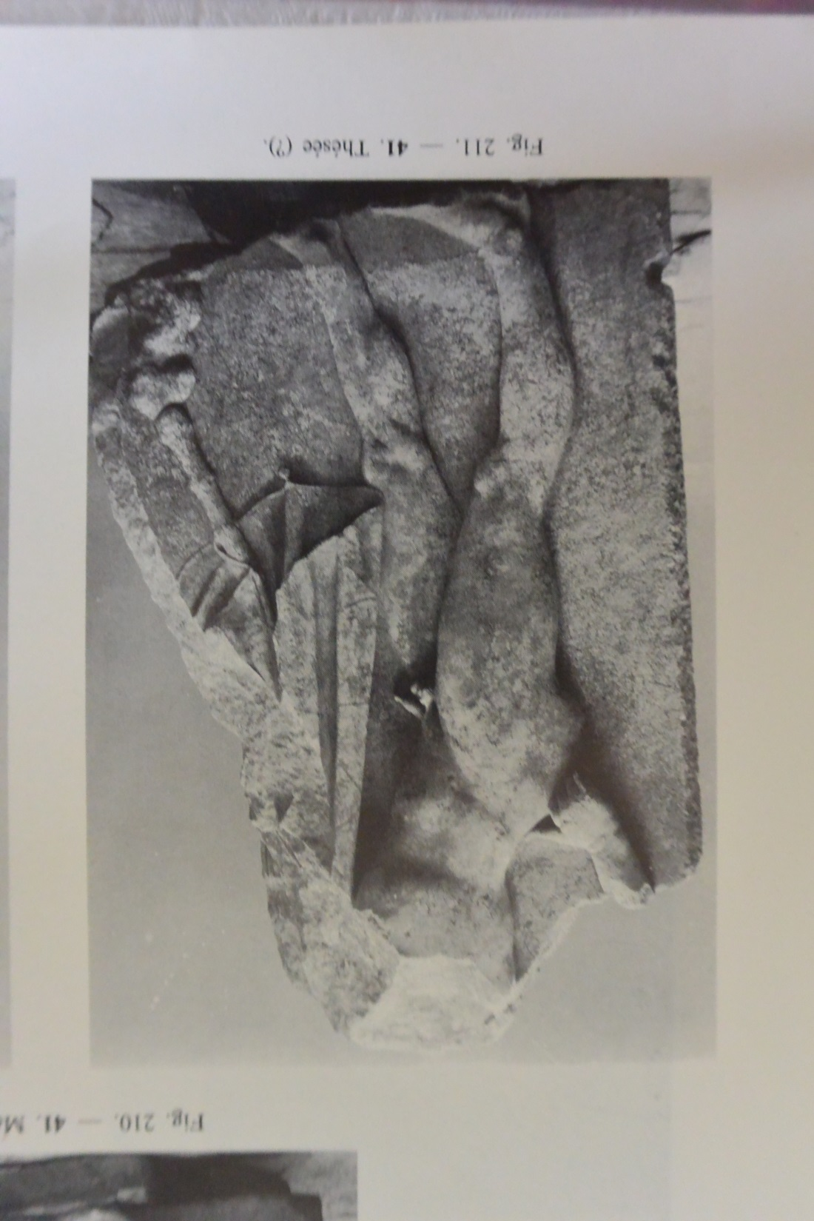
Μουσείο Ακροπόλεως 1271+ 7171+4254+13816
Θησεύς, αρχαϊστική τριποδική βάση, Μουσείο Αρχαία Αγοράς
S 370.

Slide 10
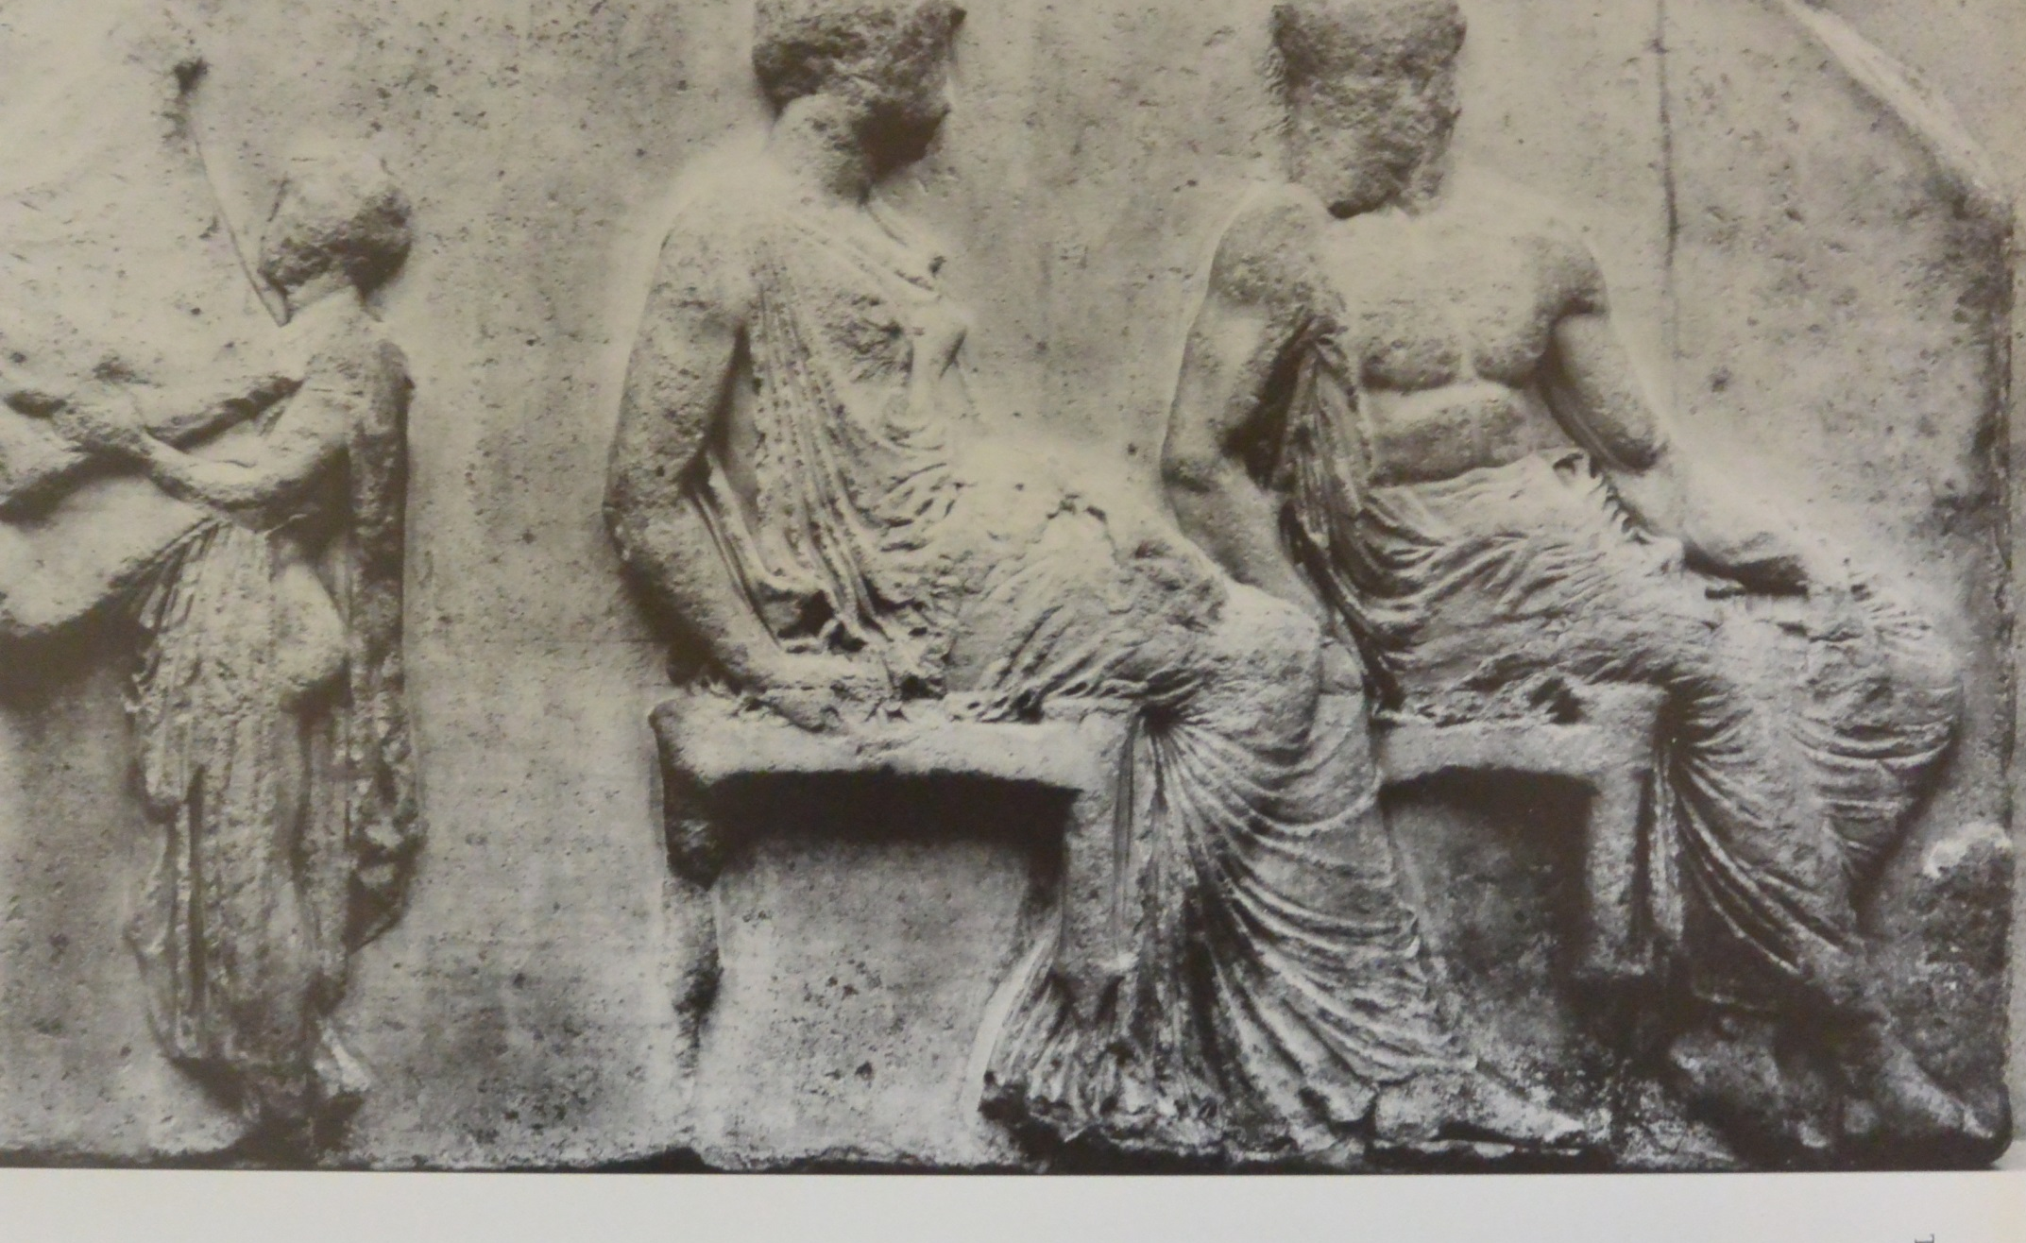
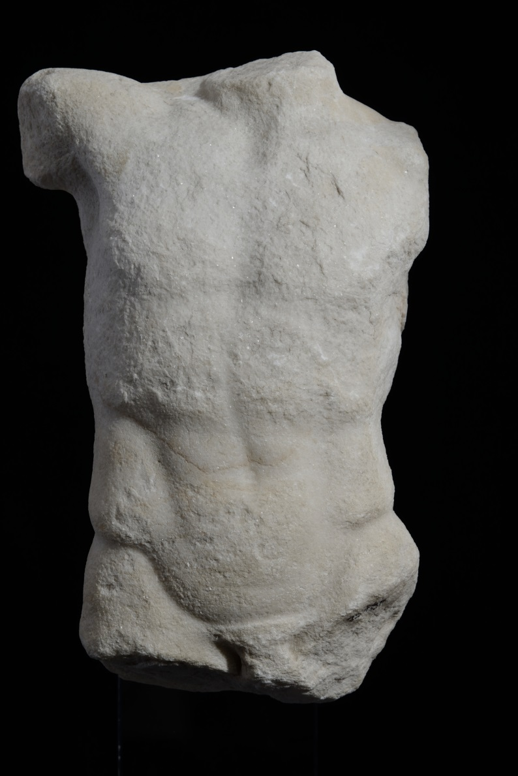
Ανατολική ζωφόρος Παρθενώνος, Αθηνά και ΄Ηφαιστος

Slide 11
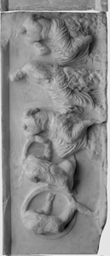
Ανατολική ζωφόρος Ηφαιστείου. Ολύμπιοι θεοί, Ήφαιστος

Slide 12
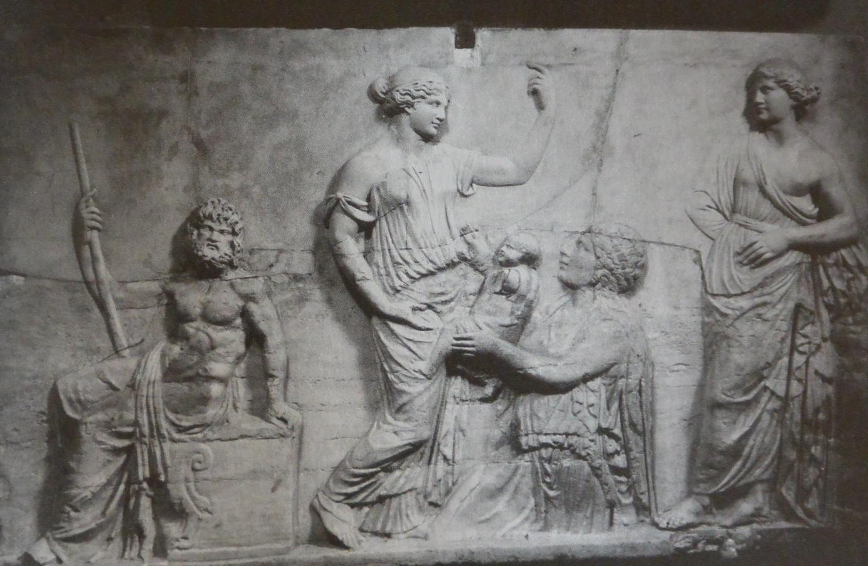
Γέννηση Εριχθονίου, νεοαττικό ανάγλυφο στο Λούβρο και γραφική αναπαράσταση της βάσεως των λατρευτικών αγαλμάτων του Ηφαιστείου με την γέννηση του Εριχθονίου. E. B. Harrison 1977.

